Slide 1
入門講習第三回
ループ文

Slide 2
本日のお題
ABC081 B

Slide 3
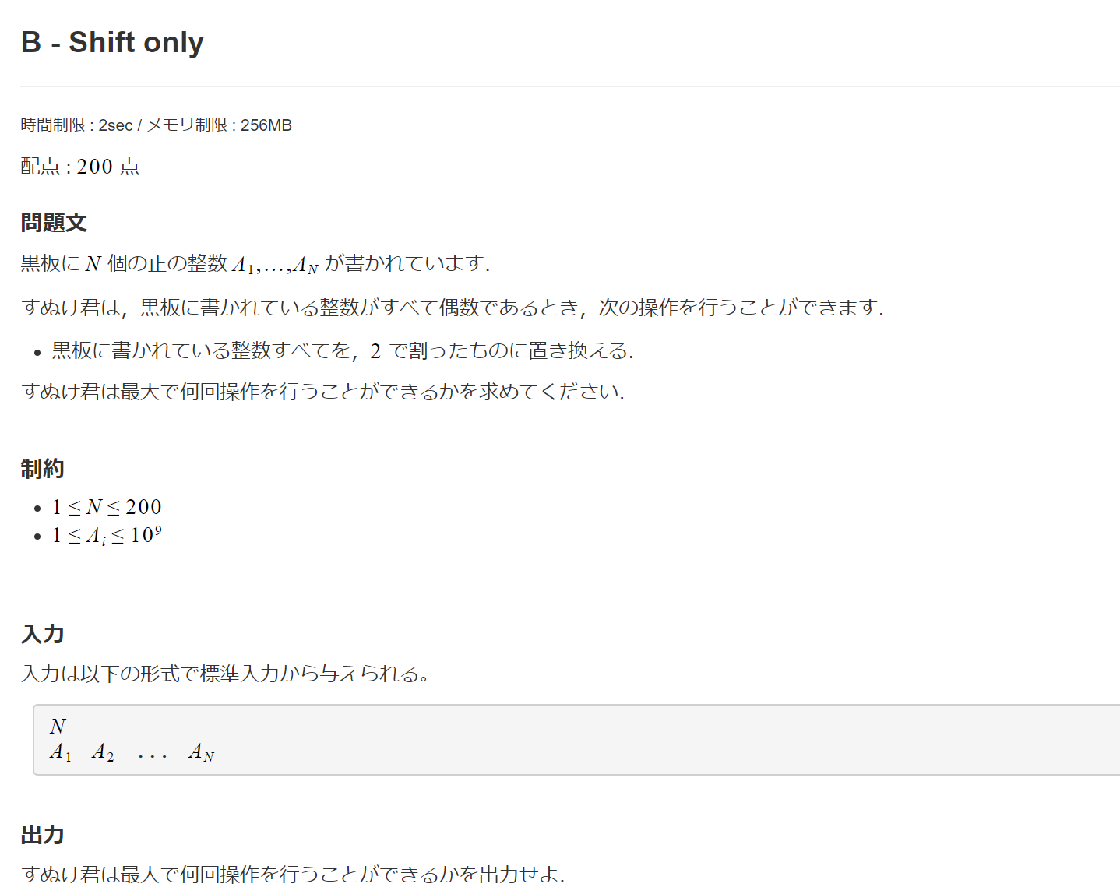
(https://abc081.contest.atcoder.jp/tasks/abc081_b)

Slide 4
ABC081 B
黒板の全ての数字が2で割れなくなるまで2で割り続ければ良い
求めるのは操作回数

Slide 5
ABC081 B
こんな感じ
A₁, A_{2,} … , A_{N} : 配列に入れる
操作回数をメモる変数をつくる

Slide 6
ABC081 B
こんな感じ
数をA₁からA_{N}に向かって順に見ていく。
2で割り切れる→2で割る。
2で割り切れない数がでた→操作をやめる。
A₁からA_{N}まで見ることができた→操作回数に1加える。
①に戻る

Slide 7
どうやるん？
繰り返しの処理を学びましょう。

Slide 8
内容(寄り道)
単項 - 演算子 と 絶対値の話
printfの書式の補足
配列の初期化の補足

Slide 9
内容
while文
do-while文
for文
多重ループ
break文
continue文
いろいろな例
変数のスコープ

Slide 10
単項-演算子
単項演算子: 項が１つしかない演算子
例: x++, x—

Slide 11
単項 – 演算子
単項-演算子: 符号を反転させる演算子
例: 変数xの符号を反転させた結果を出す
-x

Slide 12


絶対値
#include <stdio.h>
int main(void) {
int x;
scanf("%d", &x);
if (x < 0) printf("%d\n", -x);
else printf("%d\n", x);
return 0;
}

Slide 13
絶対値
応用: 数直線上の２点間の距離 など
if文いちいち書くのめんどい

Slide 14
絶対値
abs(整数値)
で絶対値が求められる
#include <math.h>
が必要

Slide 15
絶対値
#include <stdio.h>
#include <math.h>
int main(void) {
int x;
scanf("%d", &x);
printf("%d\n", abs(x));
return 0;
}

Slide 16
まとめ
-○で符号反転
abs(整数)で絶対値が求められる
absを使うためには#include <math.h>が必要

Slide 17
printf補足
printf("%3d", 値);
3桁で整数値をそろえて表示

Slide 18
printf補足
printf("%03d", 値);
3桁で整数値をそろえて表示。空いた部分を0埋め

Slide 19
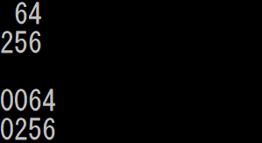
printf補足
#include <stdio.h>
int main(void) {
printf("%3d\n%3d\n\n", 64, 256);
printf("%04d\n%04d\n", 64, 256);
return 0;
}

Slide 20
まとめ
%☆dで、☆桁揃え
%0☆dで、☆桁揃え。空いた部分を0で埋める

Slide 21
配列初期化の補足
int a[5] = {2, 4};
int a[5] = {2, 4, 0, 0, 0};

Slide 22
配列初期化の補足
int a[100] = {0};
配列の全要素を0で初期化したいときの例(ローカル変数の場合)

Slide 23
まとめ
配列初期化のとき要素を省略すると、残りは0で埋まる
配列0初期化の定型文(ローカル変数):
型 配列名[要素数]={0}

Slide 24
while文
while (継続条件) 処理
継続条件が1の間、処理を繰り返す
処理部を { } でくくると複数処理が書ける

Slide 25
while文

Slide 26
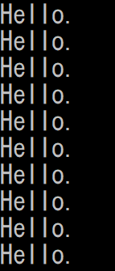
#include <stdio.h>
int main(void) {
int i;
i = 0;
while (i < 10) {
printf("Hello.\n");
i++;
}
return 0;
}

Slide 27
まとめ
while (継続条件) 処理
継続条件が1の間、処理を繰り返す
処理部を { } でくくると複数処理が書ける
継続条件は処理の手前で見られる

Slide 28
do-while文
do 処理 while (継続条件);
継続条件が1の間、処理を繰り返す
処理部を { } でくくると複数処理が書ける

Slide 29
do-while文

Slide 30
#include <stdio.h>
int main(void) {
int i;
i = 0;
do {
printf("Hello.\n");
i++;
} while (i < 10);
return 0;
}

Slide 31
まとめ
do 処理 while (継続条件);
継続条件が1の間、処理を繰り返す
処理部を { } でくくると複数処理が書ける
継続条件は処理の後に見られる

Slide 32
for文
for (前処理; 継続条件; 更新処理) 処理
for = while + 前処理 + 更新処理
処理部を { } でくくると複数処理が書ける

Slide 33
for文

Slide 34
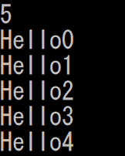
#include <stdio.h>
int main(void) {
int i, N;
scanf("%d", &N);
for (i = 0; i < N; i++) {
printf("Hello%d\n", i);
}
return 0;
}

Slide 35
比較
for (i = 0; i < N; i++) {
printf("Hello%d\n", i);
}
i = 0;
while (i < N) {
printf("Hello%d\n", i);
i++;
}

Slide 36
まとめ
for (前処理; 継続条件; 更新処理) 処理
for = while + 前処理 + 更新処理
処理部を { } でくくると複数処理が書ける
whileとforは臨機応変に使おう

Slide 37
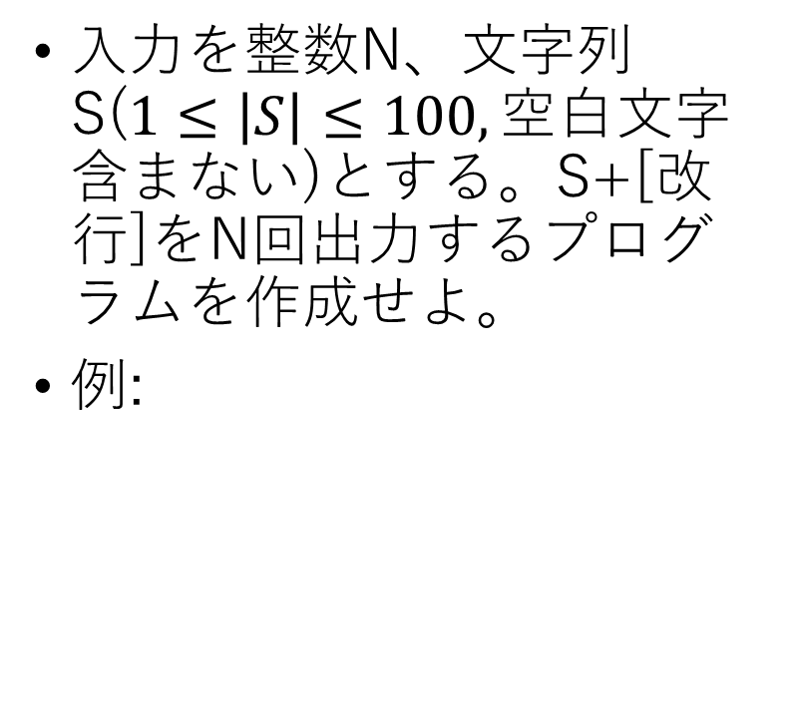
演習(1)
入力を整数N、文字列S($1≤\left|S\right|≤100,空白$文字含まない)とする。S+[改行]をN回出力するプログラムを作成せよ。
例:
0を偶数回目、1を奇数回目、合計N回出力するプログラムを作成せよ。
例:
5 (入力) 01010
5 (入力) GoodBye,World(入力) GoodBye,World GoodBye,World GoodBye,World GoodBye,World GoodBye,World

Slide 38
多重ループ
ループ文の中にループ文を書くことはざらにあります。
ループの深さに応じて二重ループ、三重ループ、･･･という。

Slide 39
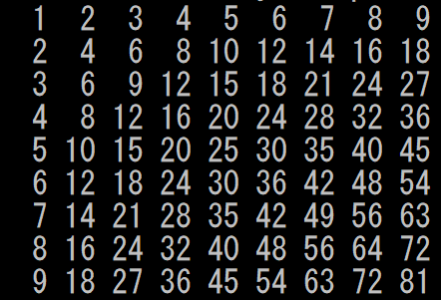
#include <stdio.h>
int main(void) {
int i, j;
for (i = 1; i <= 9; i++) {
for (j = 1; j <= 9; j++) {
printf("%3d", i * j);
}
printf("\n");
}
return 0;
}

Slide 40
#include <stdio.h>
int main(void) {
int i, j;
for (i = 1; i <= 9; i++) {
for (j = 1; j <= 9; j++) {
printf("%3d", i * j);
}
printf("\n");
}
return 0;
}
j
i

Slide 41
まとめ
多重ループに慣れよう。

Slide 42
break文
break;
ループ文中で使えば、途中でループを抜けられる
※switch文中で使うと、switchを抜けられる

Slide 43
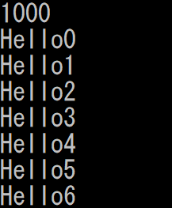
#include <stdio.h>
int main(void) {
int i, N;
scanf("%d", &N);
for (i = 0; i < N; i++) {
if (i == 7) break;
printf("Hello%d\n", i);
}
return 0;
}

Slide 44
break文
抜けられるのは１つのループのみ
for(なんか書く) {
for(なんか書く) {
なんか処理...
break;
なんか処理...
}
}

Slide 45
まとめ
break;
ループ文中で使えば、途中でループを抜けられる
抜けられるのは１つのループのみ

Slide 46
continue文
continue;
処理をスキップしてループの先頭に戻る
forの時、更新処理は行われる

Slide 47
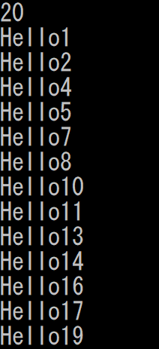
#include <stdio.h>
int main(void) {
int i, N;
scanf("%d", &N);
for (i = 0; i < N; i++) {
if(i % 3 == 0) continue;
printf("Hello%d\n", i);
}
return 0;
}

Slide 48
まとめ
continue;
処理をスキップしてループの先頭に戻る
forの時、更新処理は行われる

Slide 49
ループのいろいろな例
数が多すぎるためスライドには載せません
代わりに実演します

Slide 50
変数のスコープ
スコープ: 変数の寿命(の範囲)
{
int a;
...
なんかいろいろ処理
...
}
変数aの誕生
変数aのスコープ
変数aの死亡

Slide 51
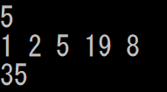
#include <stdio.h>
int main (void) {
int i, N;
int sum = 0;
scanf("%d", &N);
for(i = 0; i < N; i++) {
int A;
scanf("%d", &A);
sum += A;
}
printf("%d\n", sum);
return 0;
}

Slide 52
変数のスコープ
#include <stdio.h>
int a;
int main(void) {
int b;
なんか処理
if(なんか書く) {
int c;
なんか処理
}
なんか処理
return 0;
}

Slide 53
変数のスコープ
#include <stdio.h>
int a;
int main(void) {
int b;
なんか処理
if(なんか書く) {
int c;
なんか処理
}
なんか処理
return 0;
}
グローバル変数
ローカル変数

Slide 54
変数のスコープ
#include <stdio.h>
int a;
int main(void) {
int b;
なんか処理
if(なんか書く) {
int c;
なんか処理
}
なんか処理
return 0;
}
aのスコープ
cのスコープ
bのスコープ

Slide 55
変数のスコープ
スコープはなるべく小さくなるようにすべき
変数の挙動の把握がしやすいため
グローバル変数はあまり使うべきでない、というのが一般論

Slide 56
変数のスコープ
しかし･･･
競プロではスコープによって挙動が把握しづらくなるほど大規模なプログラムを書くことはあまりない(と思う)
グローバル変数の利点
どこからでも使える
明示せずとも配列の0初期化が行われる
配列の要素数が大きめに宣言できる

Slide 57
まとめ
変数のスコープ(寿命)はブロックの始まりから終わりまで
int main() 外で変数宣言するとグローバル変数になる
グローバル変数を使うことを(競プロでは)あまりためらわなくて良い。

Slide 58
演習(2)
n段ピラミッドを描画するプログラムを作成せよ。
例:
oとxで構成された文字列から、oの個数を数えるプログラムを作成せよ。
例:
aのn乗を求めるプログラムを作成せよ
例: 2の10乗
ABC005_B
ABC081_B
[早く終わった人向け]
ABC014_A
ABC046_B
5 (入力) * *** ***** ******* *********
2 10 (入力) 1024
xoxxoxo (入力) 3

